Slide 1
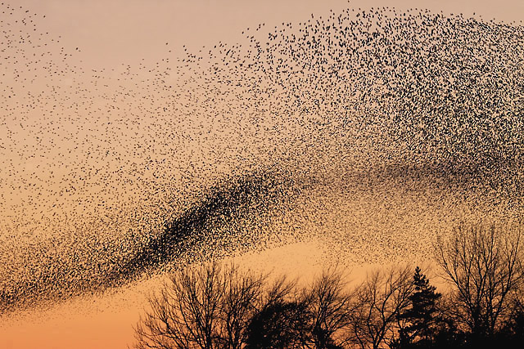
Cosa è un sistema complesso?
Paolo Biscari
Dipartimento di Fisica
Politecnico di Milano
Brescia, ottobre 2026

Slide 2
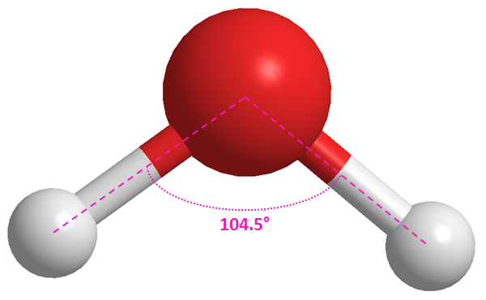
Una molecola d’acqua è liquida?

Slide 3
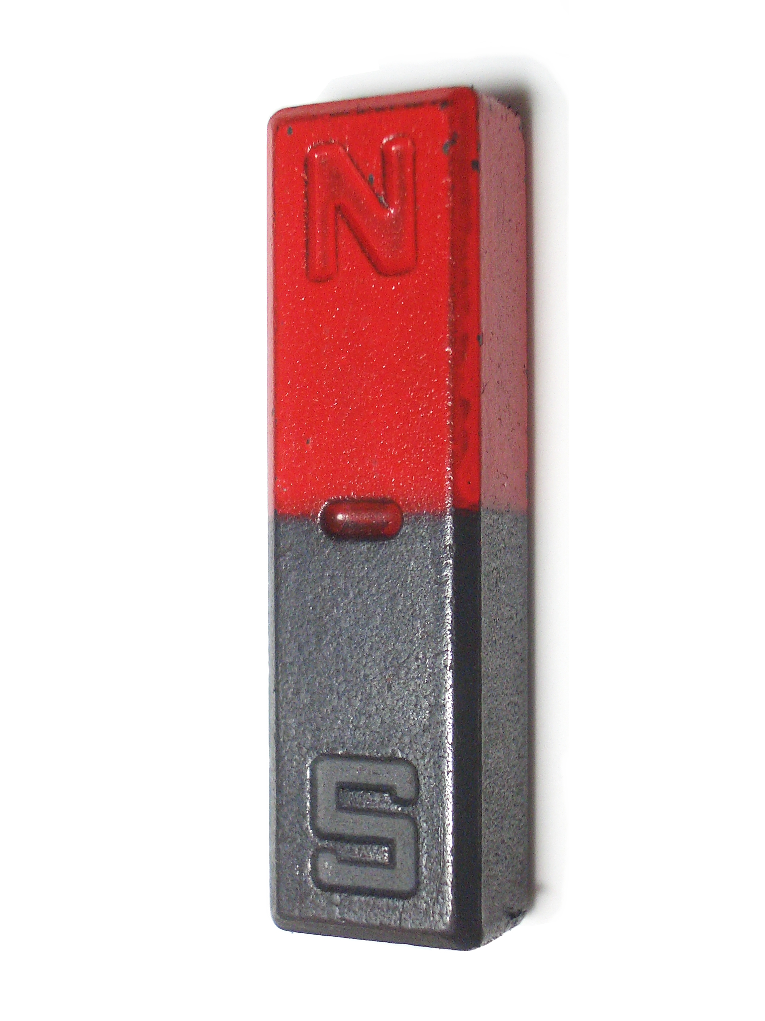
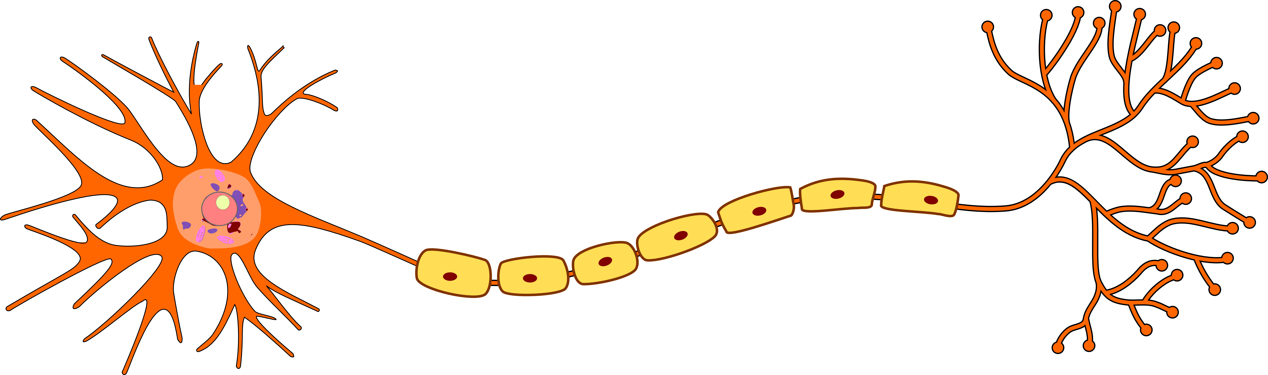
Un uccello forma uno stormo?
Un atomo di ferro è ferromagnetico?
Un neurone pensa?

Slide 4
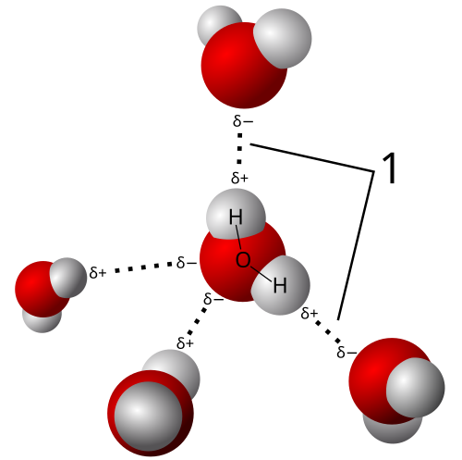




Proprietà emergenti
Componenti + Interazioni
Proprietà collettive
Il tutto può avere proprietà che le singole parti non possiedono

Slide 5
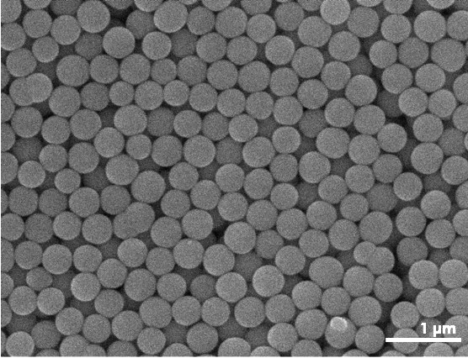





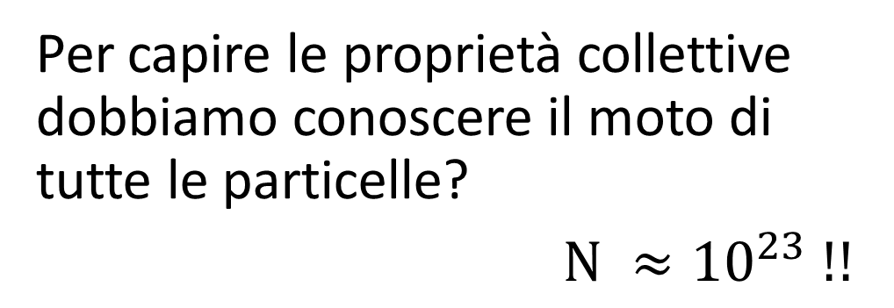

Meccanica Statistica
Interazioni microscopiche
Condizioni esterne (T, V)
Proprietà macroscopiche
Pressione, densità, fase…
Per capire le proprietà collettive dobbiamo conoscere il moto di tutte le particelle?
$N ≈{10}^{23} !!$
Meccanica Statistica

Slide 6


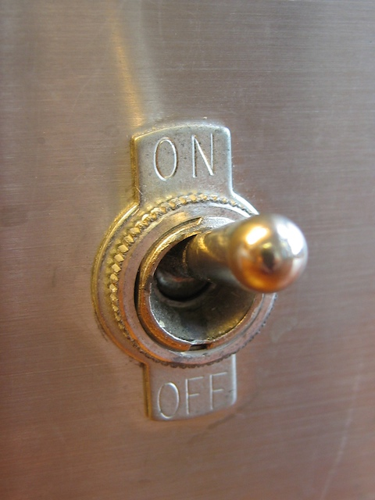

Come nasce l’ordine?
Il modello più semplice: due stati
Il Modello di Ising
Elementi vicini preferiscono avere lo stesso stato
Persone d’accordo / contrarie
Interruttori ON/OFF
Spin up / spin down

Slide 7
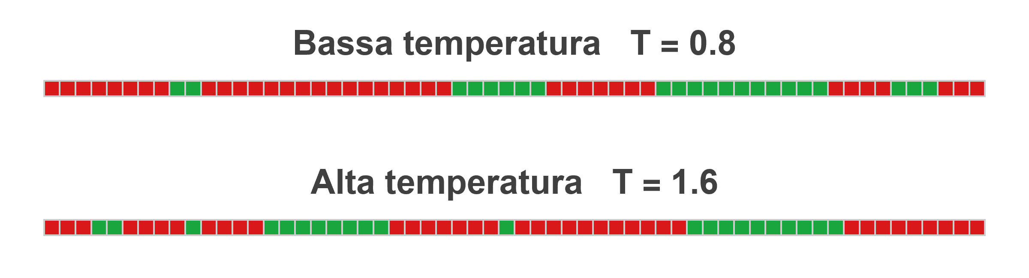
Simulazione 1D: può nascere l’ordine?
Stessa configurazione iniziale, due temperature
Evoluzione:
Ogni elemento prova a copiare i vicini (se sono d’accordo), con una probabilità di errore che aumenta con la temperatura

Slide 8
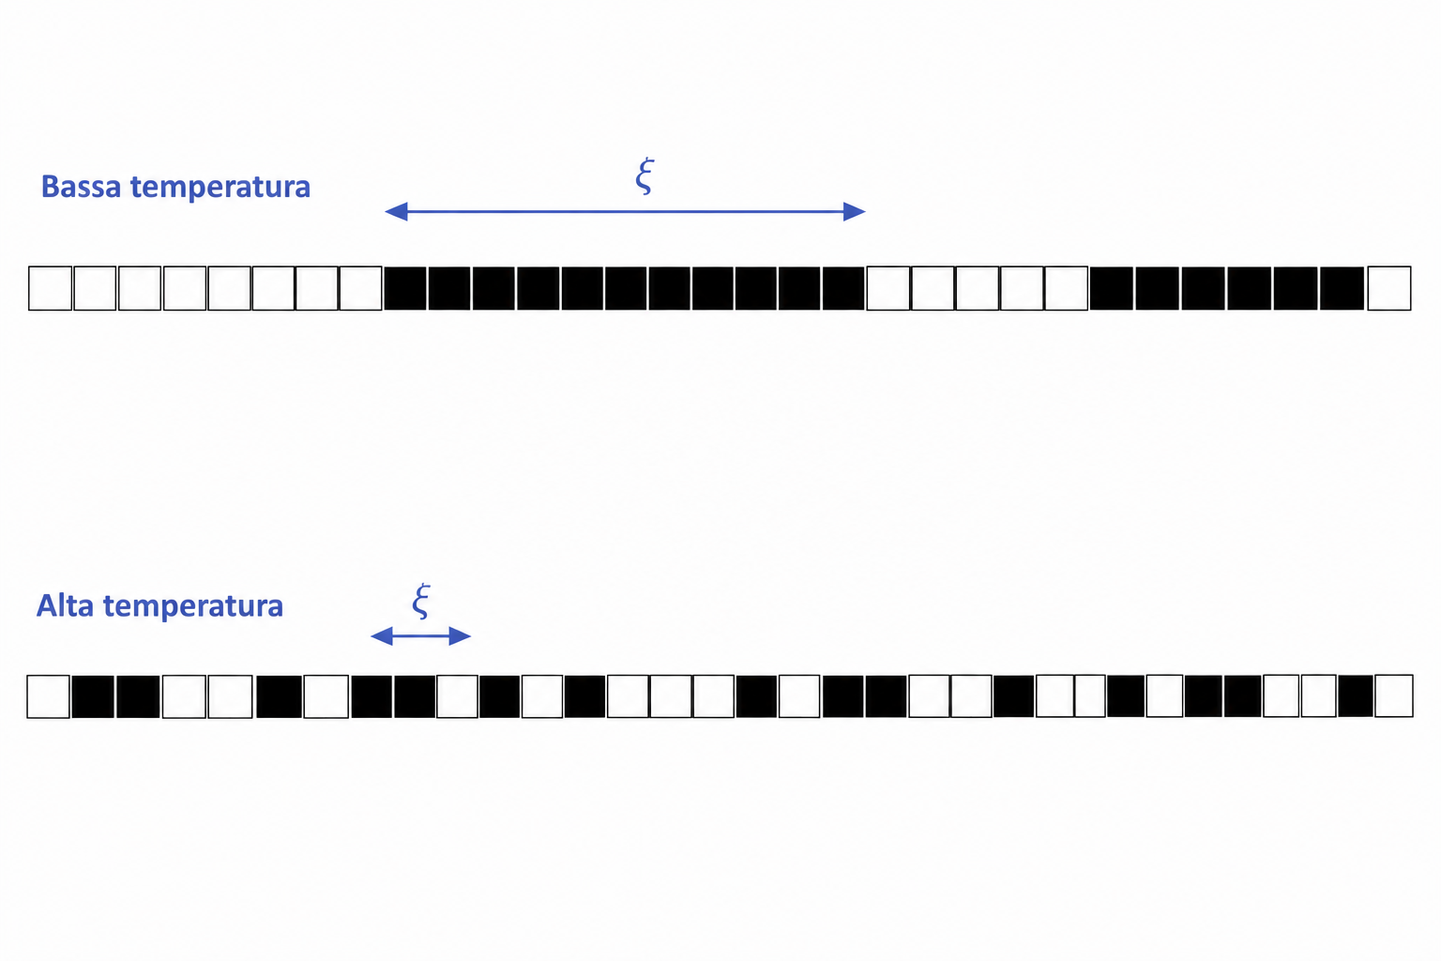
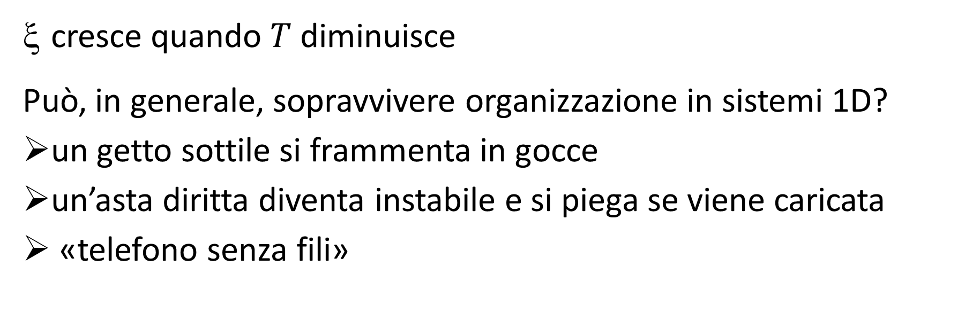
Quanto lontano arriva l’ordine?
La lunghezza di correlazione ξ misura la distanza su cui il sistema rimane correlato
cresce quando $T$ diminuisce
Può, in generale, sopravvivere organizzazione in sistemi 1D?
un getto sottile si frammenta in gocce
un’asta diritta diventa instabile e si piega se viene caricata
«telefono senza fili»

Slide 9
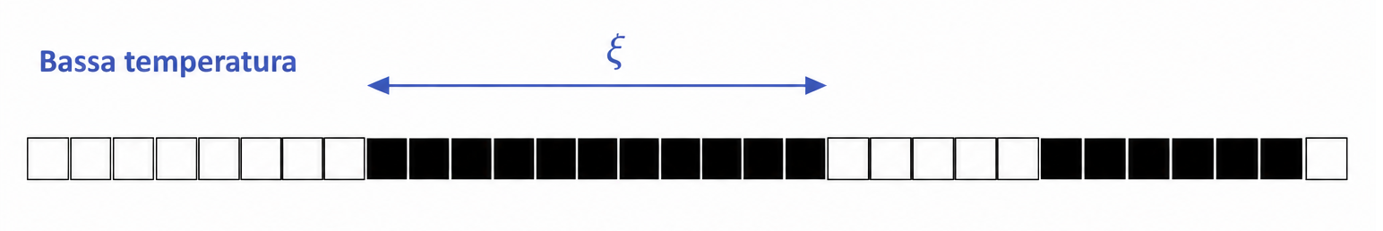
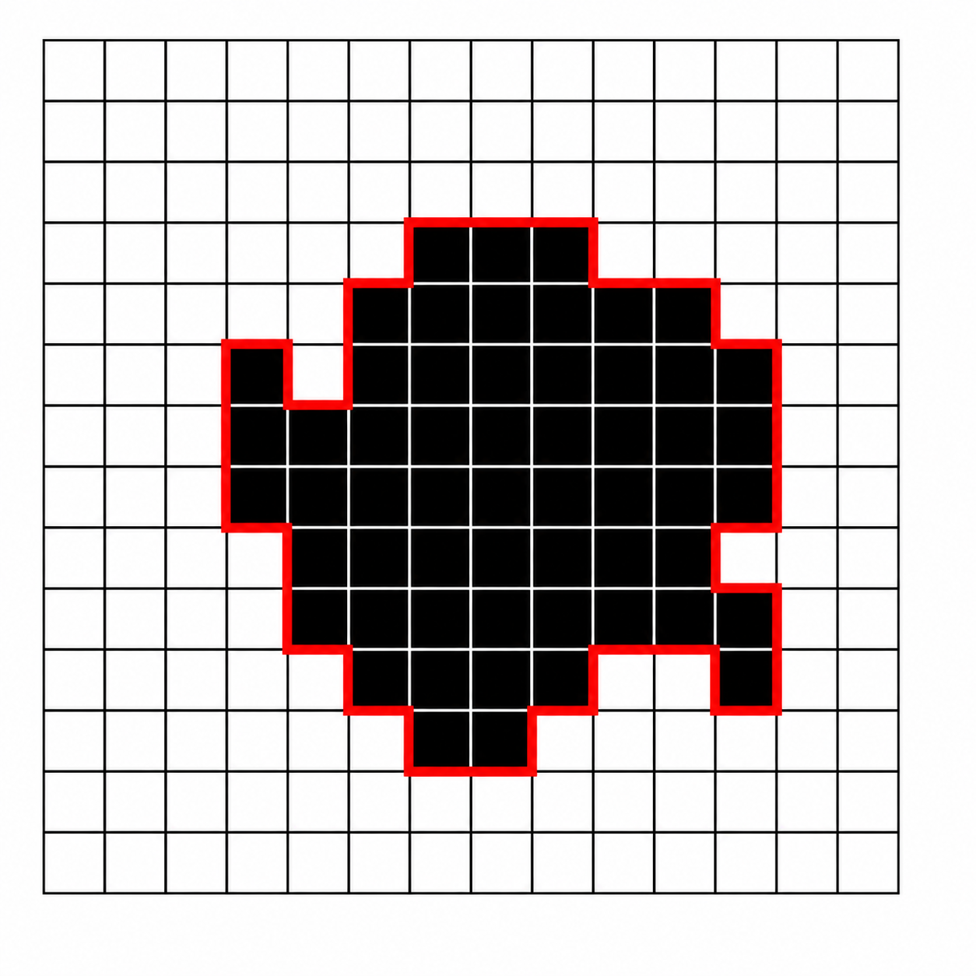
E in 2D?
1D: ogni dominio ha due bordi, costo energetico indipendente da ξ
2D: il bordo cresce col dominio, costo energetico crescente
Diventa più costoso generare domini opposti

Slide 10
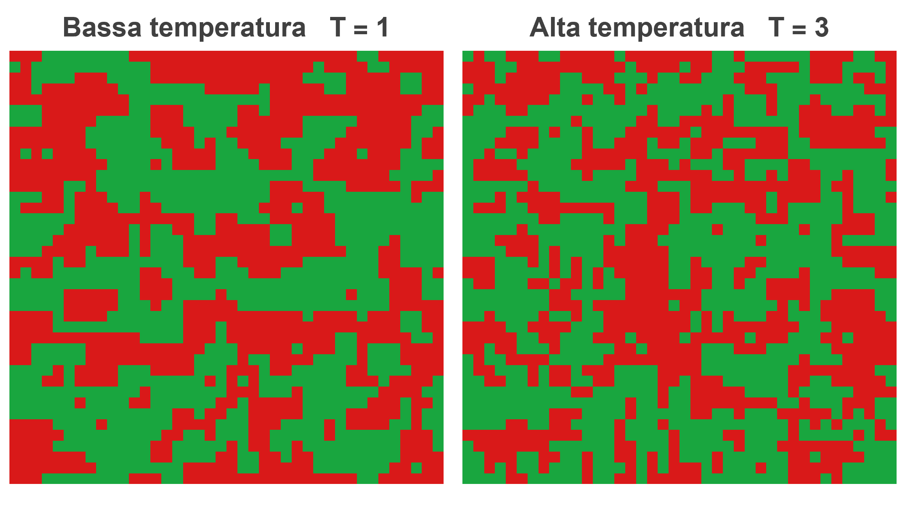
Simulazione 2D: transizione di fase
Evoluzione: come prima
Cambiando la temperatura cambia il comportamento collettivo!

Slide 11
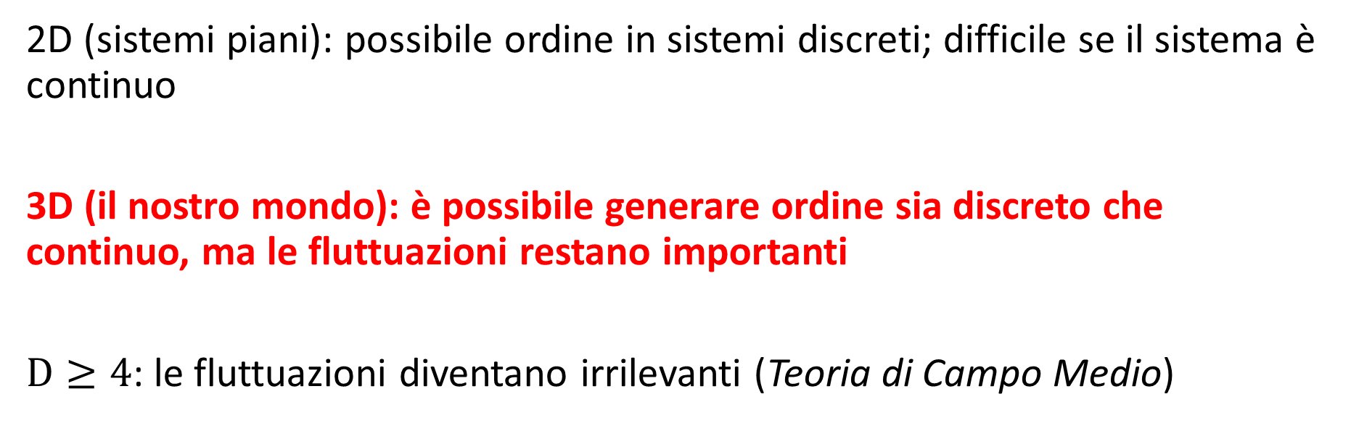
Quanto conta la dimensione del sistema?
1D (sistemi lineari): difficile generare ordine, vincono le fluttuazioni
2D (sistemi piani): possibile ordine in sistemi discreti; difficile se il sistema è continuo
3D (il nostro mondo): è possibile generare ordine sia discreto che continuo, ma le fluttuazioni restano importanti
$D≥4$: le fluttuazioni diventano irrilevanti (Teoria di Campo Medio)

Slide 12
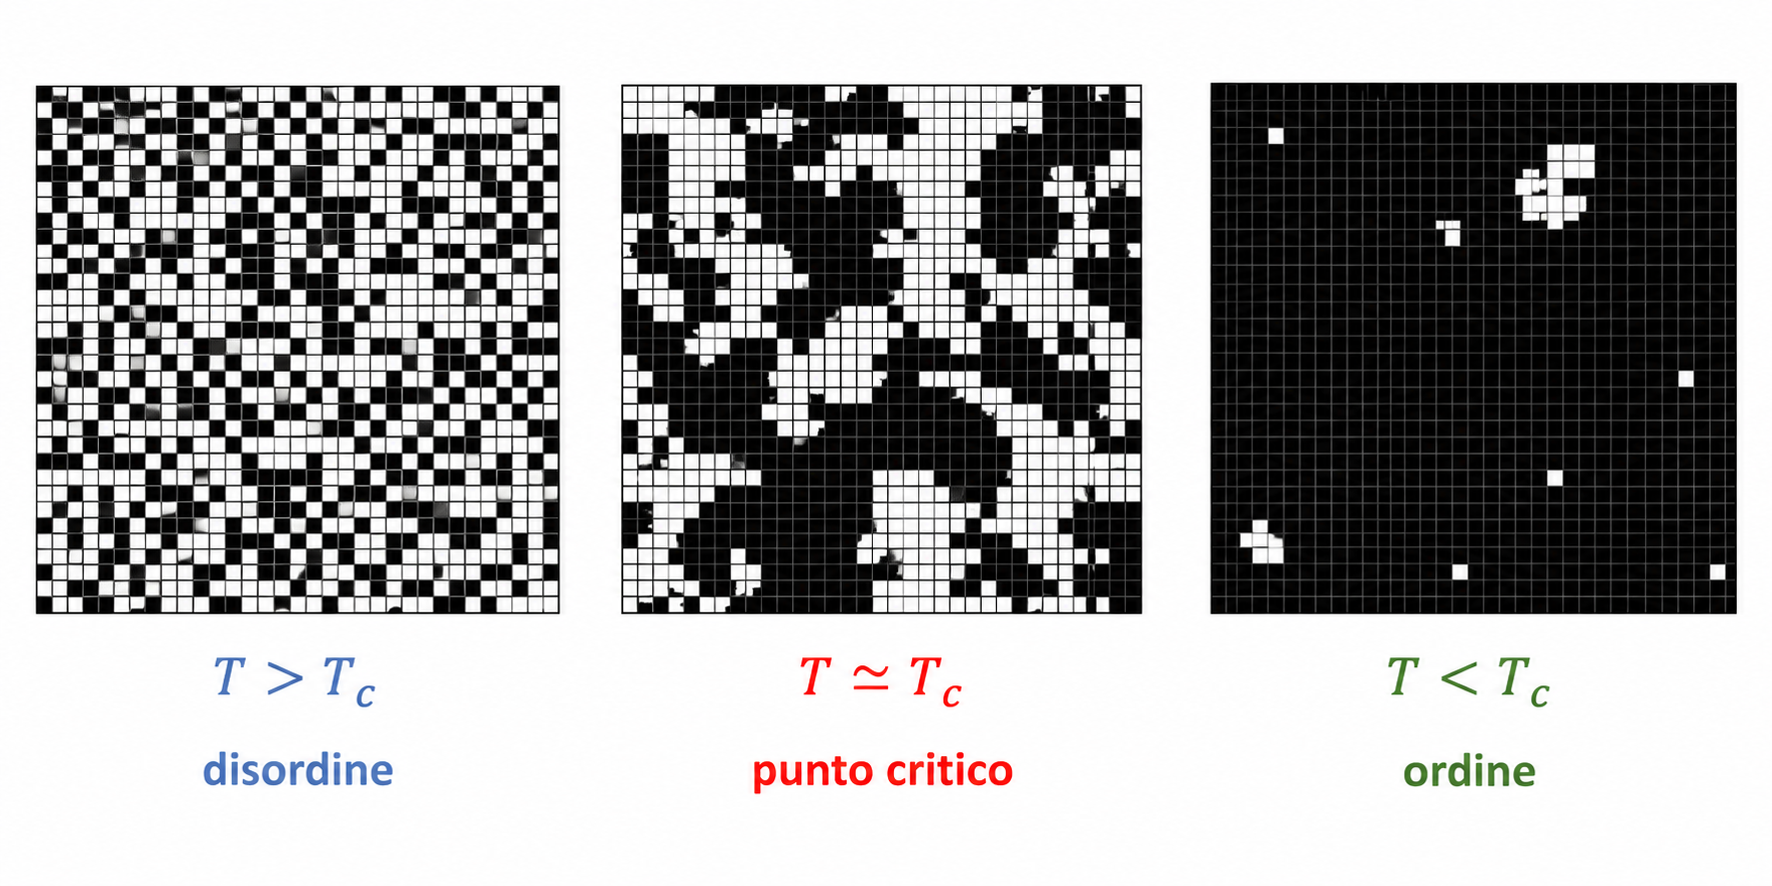
Tra ordine e disordine
Al punto critico, la lunghezza di correlazione diventa molto grande
Vicino alla transizione compaiono strutture di tutte le scale!

Slide 13
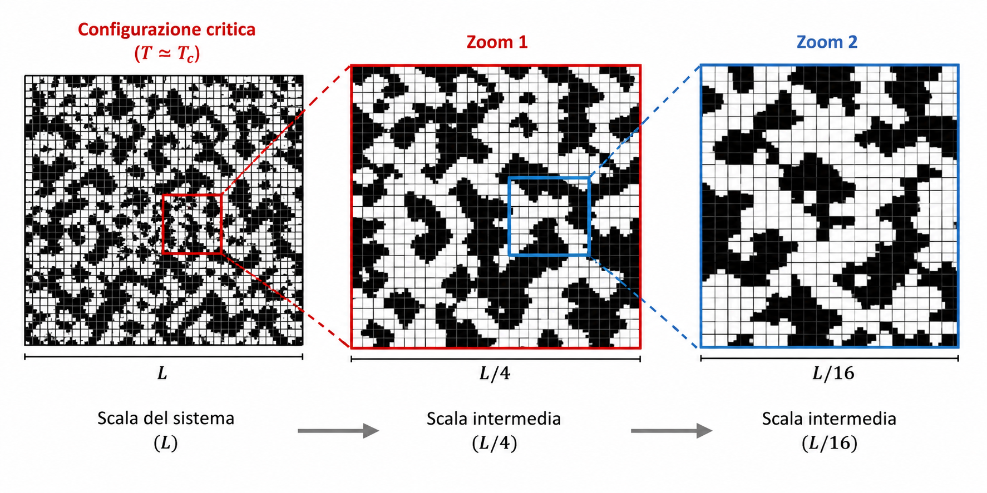
Fenomeni critici in natura
Il sistema perde la lunghezza caratteristica
Emergono strutture a tutte le scale (invarianza di scala)
Si trovano tanti esempi in natura: terremoti e frane (legge di Gutenberg – Richter), fluttuazioni dei mercati, distribuzione della ricchezza (legge di Pareto), …

Slide 14
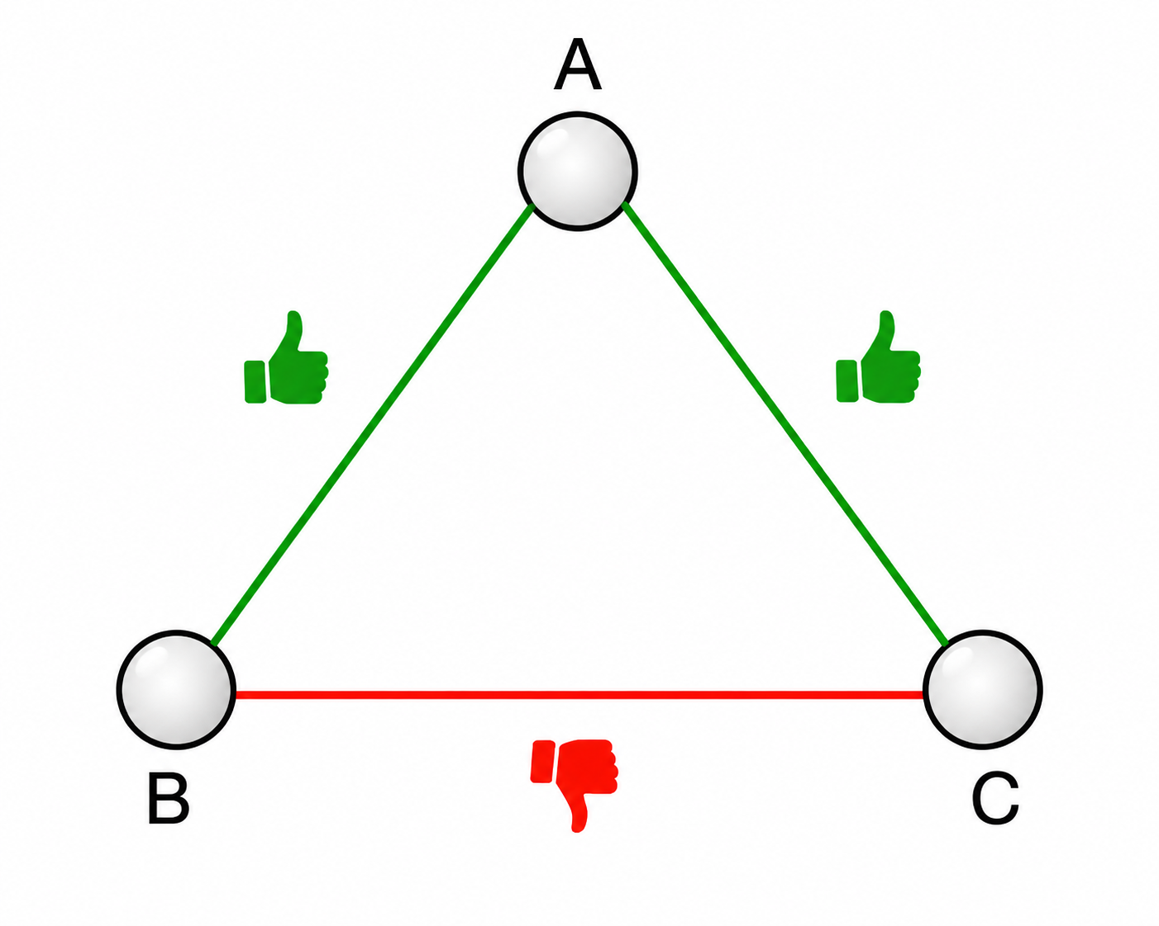
Frustrazione
Finora ogni elemento aveva una preferenza semplice: concordare con i vicini
Cosa succede se è impossibile accontentare tutti?
Dobbiamo organizzare una festa
A e B sono amici: vogliono fare la stessa scelta
A e C sono amici: vogliono fare la stessa scelta
B e C sono non amici: preferiscono fare scelte opposte
Frustrazione: impossibilità di soddisfare insieme tutte le interazioni
Come fare l’elenco invitati se ci sono molte triplette frustrate?

Slide 15
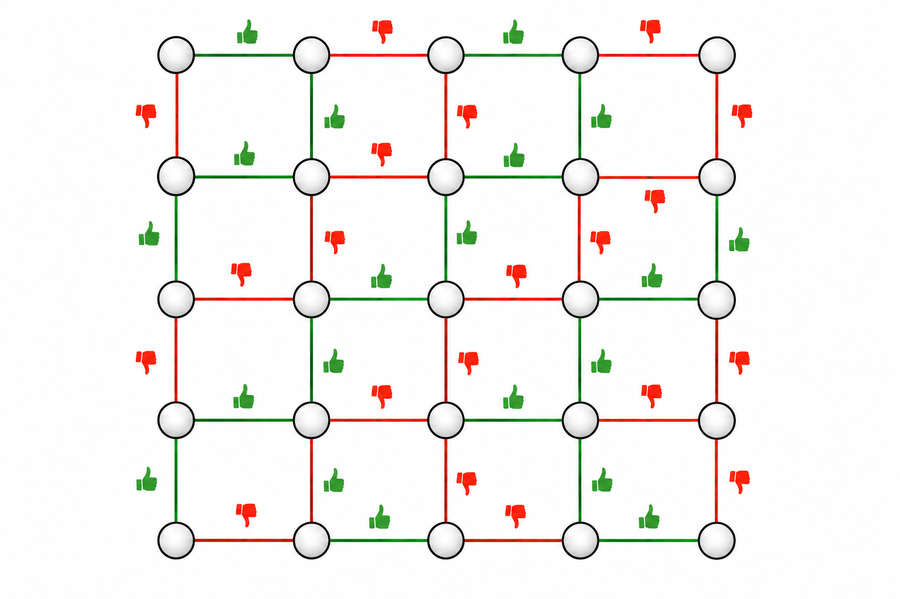
Sistemi frustrati
Come fare l’elenco invitati se ci sono molti gruppi frustrati?
Quali sono i gruppi frustrati? (spoiler: nella figura, sono 5)
Con molte interazioni incompatibili non esiste più una soluzione ovvia: bisogna cercare il miglior compromesso. In natura funzionano così i vetri di spin

Slide 16
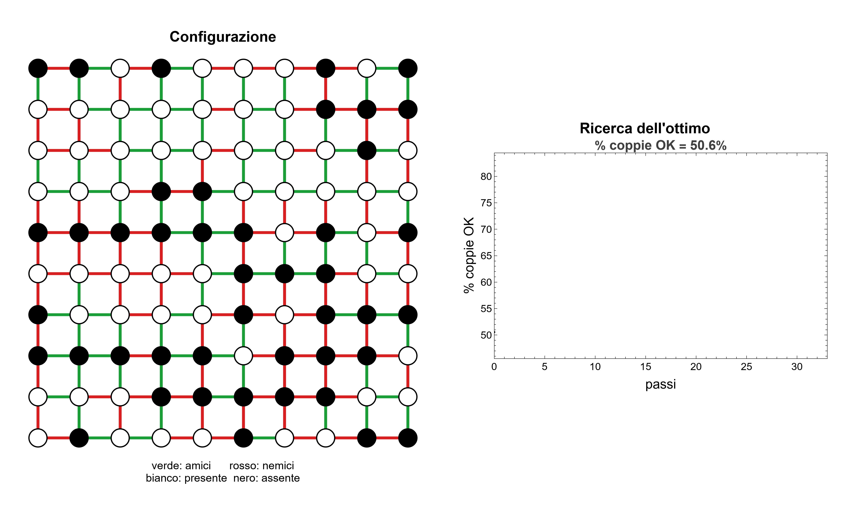
La ricerca del miglior compromesso
Trovare la soluzione ottimale può diventare un problema molto difficile
A destra, il risultato dell’evoluzione in cui ogni elemento cambia colore solo se conviene. Nell’esempio si raggiunge uno stato con circa l’80% di soddisfazione

Slide 17
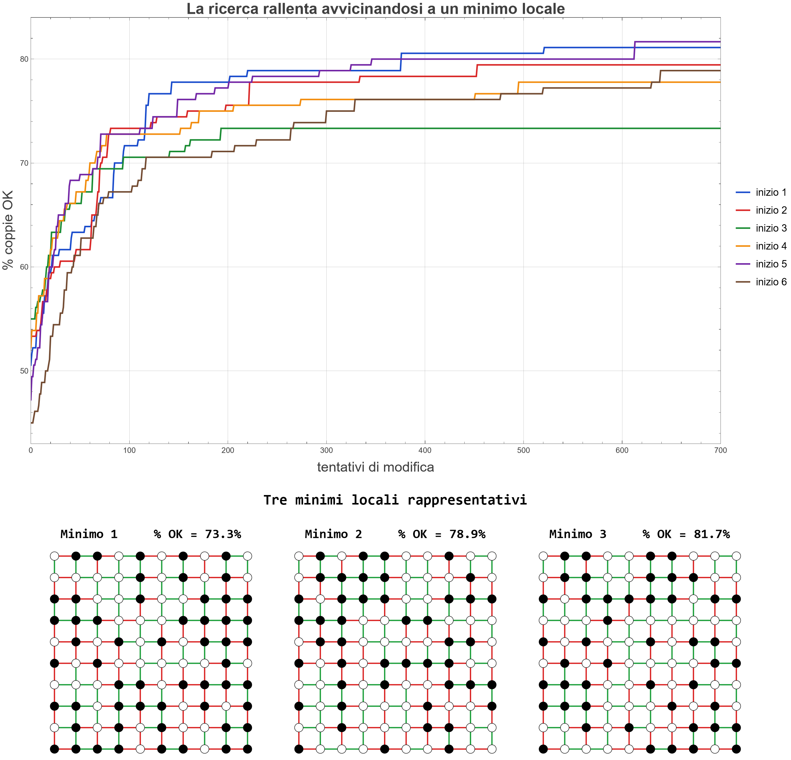
Molteplici punti di arrivo
Ripetendo la ricerca si trovano molte opzioni quasi ottimali, a volte simili, a volte diversissime

Slide 18
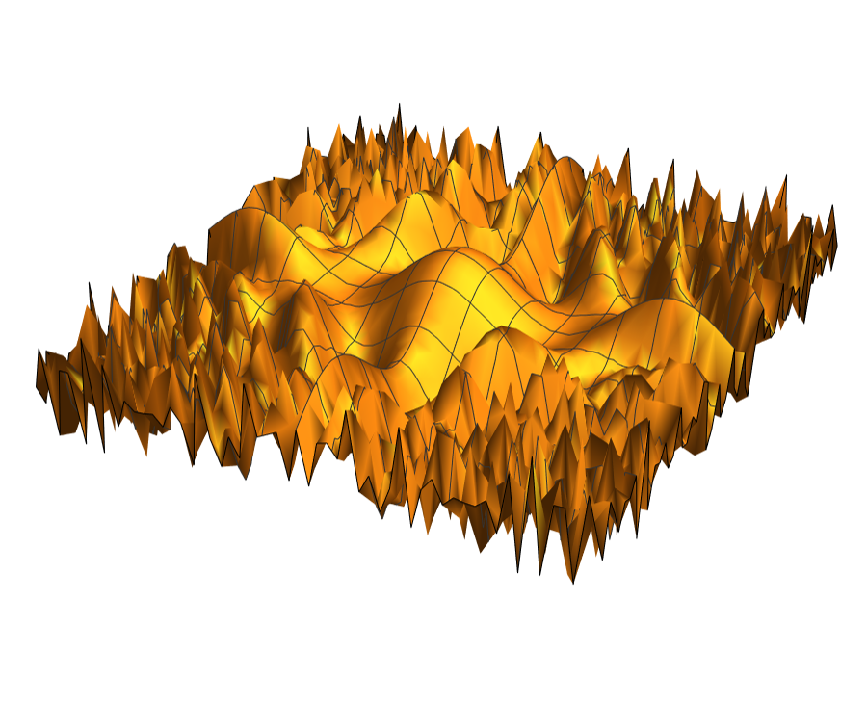
Paesaggio energetico
Esistono moltissimi minimi quasi ottimali
Come sono strutturati questi stati?
La risposta a questa domanda è il cuore del contributo di Giorgio Parisi (Premio Nobel per la Fisica 2021) alla teoria dei vetri di spin e dei sistemi complessi

Slide 19
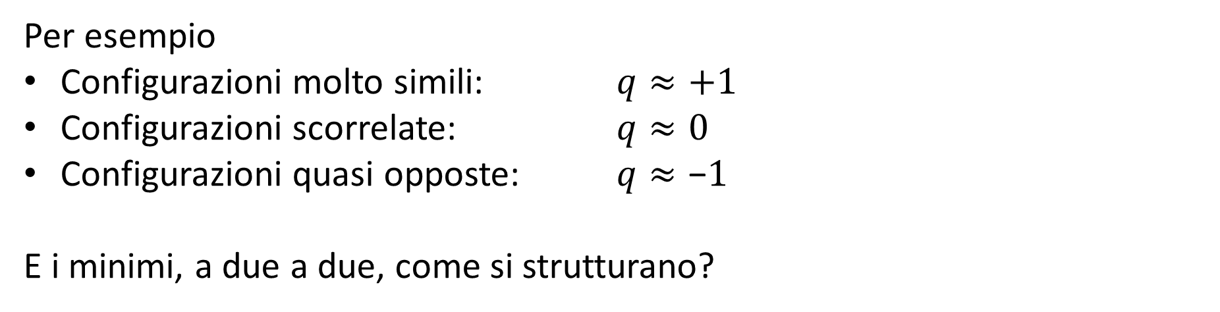
Quanto somigliano i minimi trovati?
Si definisce l’overlap (sovrapposizione) $q=\frac{N_{uguali}−N_{diversi}}{N}$
Per esempio
Configurazioni molto simili: $q≈+1$
Configurazioni scorrelate: $q≈0$
Configurazioni quasi opposte: $q≈\text{−}1$
E i minimi, a due a due, come si strutturano?

Slide 20
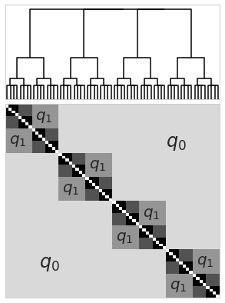
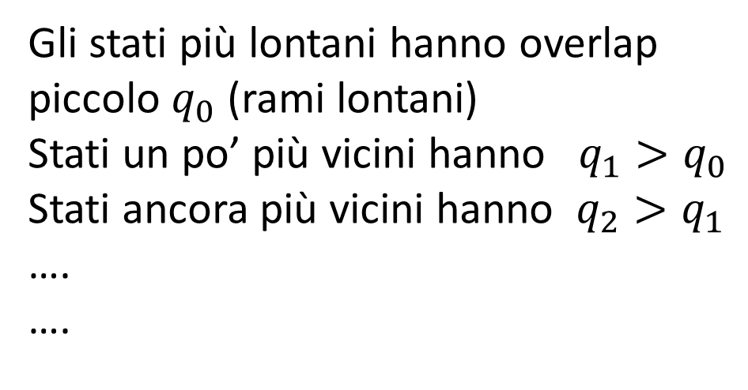
Una struttura gerarchica degli stati
Intuizione di Parisi: gli stati hanno una struttura gerarchica ad albero
Gli stati più lontani hanno overlap piccolo $q_{0}$ (rami lontani)
Stati un po’ più vicini hanno ${ q_{1}>q}_{0}$
Stati ancora più vicini hanno ${ q_{2}>q}_{1}$
….
….

Slide 21
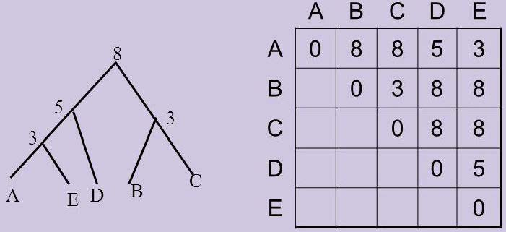
Ultrametricità
Come sono gli insiemi ad albero?
Sono spazi ultrametrici
Ogni triangolo è equilatero oppure isoscele con i due lati maggiori uguali
Tanti piccoli passi non ci portano più lontano di un singolo passo (se ci muoviamo a passi di ampiezza fissata, gli stati che possiamo raggiungere dopo N passi sono gli stessi che possiamo raggiungere dopo 1 passo)

Slide 22
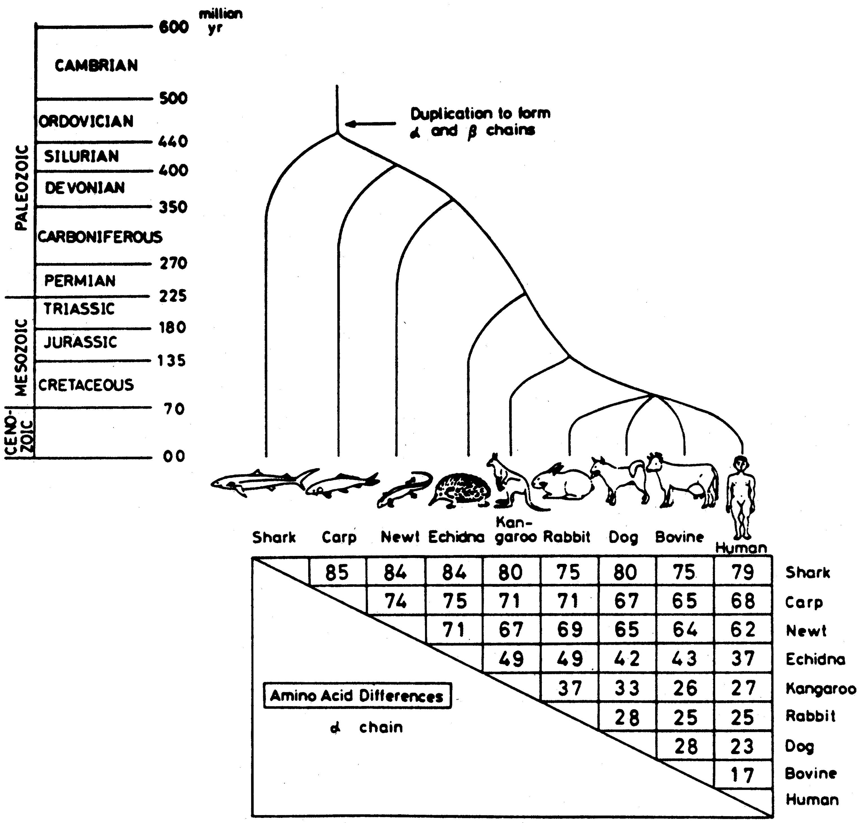
Ultrametricità in natura
Le strutture ultrametriche sono naturalmente legate all’evoluzione
Esempio: confrontando la somiglianza genetica tra specie possiamo ricostruire un albero filogenetico
Le biforcazioni rappresentano antenati comuni e separazioni evolutive

Slide 23
Capire la complessità
Il tutto ha proprietà che le parti non possiedono
Le interazioni locali possono generare ordine globale
La frustrazione può produrre molte fasi possibili
Capire la complessità significa cercare l'ordine nascosto nel disordine

Slide 24
Grazie per l’attenzione!

